Slide 1


«Школа Минпросвещения России» - МБОУ СОШ им. Н.С. Конгара с. Бай-Тал муниципального района «Бай-Тайгинский кожуун Республики Тыва»
Команда по проекту:
Конгар Б.С. - директор школы,
Кужугет А.Ш. - заместитель директора по УВР,
Алдын-оол М.Х. - заместитель директора по ВР,
Хертек Ч.Т. - программист,
Соян Ш.М. - педагог-вожатый,
Доспан К.О. - педагог-психолог.

Slide 2

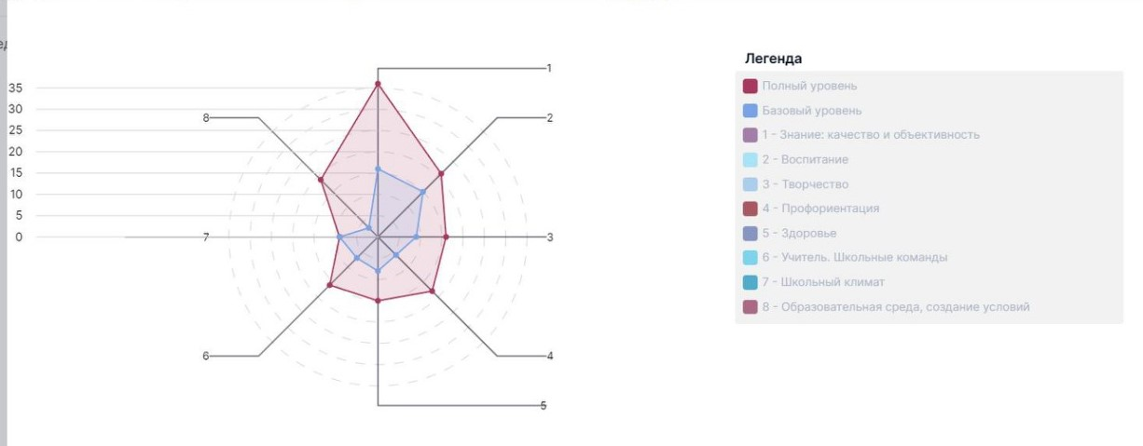
Результаты самообследования: базовый уровень – 73 балла
◆

Slide 3
Школа основана в 1937 году.
В школе 19 классов, обучается в них 302 человека.
СОЦИАЛЬНЫЙ СТАТУС
ОБУЧАЮЩИХСЯ
Педагогических работников – 48, из которых 43 выпускники школы.
Школа функционирует в неблагоприятных социальных условиях: отдаленность территории, ресурсные дефициты, особенности контингента обучающихся, социально-экономический контекст.
Управленческая команда – 4 (все выпускники школы).
Концепция школы: «Сохранение традиций школы и постоянный поиск новых форм, методов обучения, вовлечение всех участников образовательного процесса в творчество, поощрение инициативы –
важнейшее условие успешной работы коллектива».

Slide 4


ЗНАНИЕ
Реализация технологий/средств электронного обучения и дистанционных образовательных технологий, учитывающее особые образовательные потребности
Реализация единого календарно-тематического планирования
Реализация единых рекомендаций
по контрольным работам и домашним заданиям
Реализация методических рекомендаций по применению сетевой формы реализации образовательных программ

Slide 5
Воспитание
Наличие бренда
Участие в реализации проекта «Орлята России»
Функционирование школьного медиацентра
Наличие комнаты/уголка «Большой перемены»
Центр детских инициатив
Штаб воспитательной работы

Slide 6

ТВОРЧЕСТВО
Школьный пресс-центр (телевидение, газета, журнал)
Туристский клуб
Школьный театр
Школьный хор
Школа полного дня

Slide 7
ПРОФОРИЕНТАЦИЯ
Реализация календарного плана профориентационной работы
Профориентационные блоки, внедренные в учебные предметы
Онлайн-диагностика на платформе bvbinfo.ru в рамках проекта
«Билет в будущее» 6-11 классы

Slide 8





ЗДОРОВЬЕ
Популяризация
выполнения норм ГТО
Доступность спортивной инфраструктуры для семей с детьми (во внеклассное время
Горячее питание (родительский контроль)

Slide 9
УЧИТЕЛЬ. ШКОЛНЫЕ КОМАНДЫ
Сформировать группу педагогов по повышению квалификации по программам из федерального реестра (не менее 3% в год)
Профессиональное развитие
Развитие наставничества, создание «Школы наставников»

Slide 10

ШКОЛЬНЫЙ КЛИМАТ
Создаем в школе атмосферу психологического комфорта
способствуем повышению заинтересованности школьников в учебной деятельности
поддерживаем развитие самостоятельности
Развиваем коммуникативные навыки
формируем сплочённость коллектива

Slide 11
ОБРАЗОВАТЕЛЬНАЯ СРЕДА, СОЗДАНИЕ УСЛОВИЙ
Интегрировать систему управления с региональными информационными системами
Обеспечить безпроводной доступ на территории организации
Организовать Управляющий совет

Slide 12
Риски реализации проекта:
◆ 1. Знания – реализация единого календарно- тематического планирования.
◆ 2. Здоровье – охват горячим питанием (низкое материальное положение семей).
◆ 3. Творчество – низкая заинтересованность родителей во всестороннем развитии детей (низкий социальный статус семей).
◆ 4. Воспитание – низкая образовательный уровень семьи.

Slide 13
СПАСИБО ЗА ВНИМАНИЕ!

